Slide 1
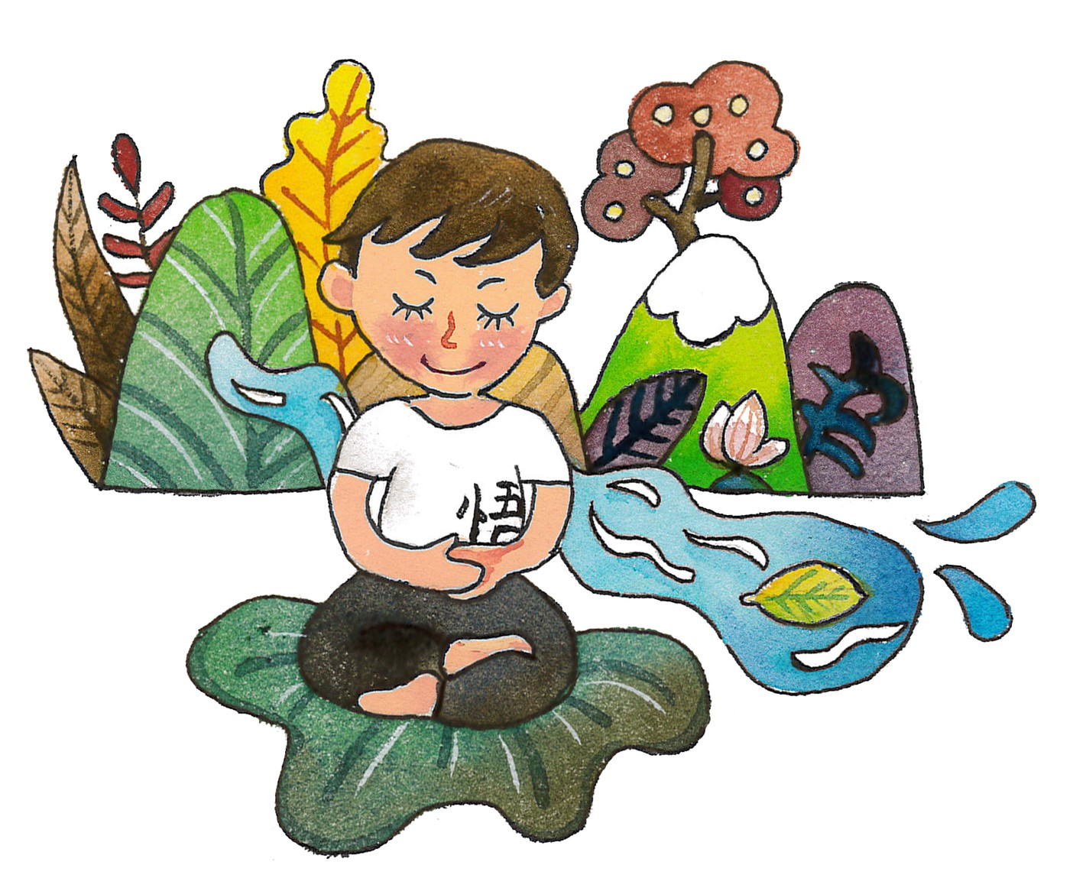
閉上眼 放輕鬆
繪者；紫薇

Slide 2
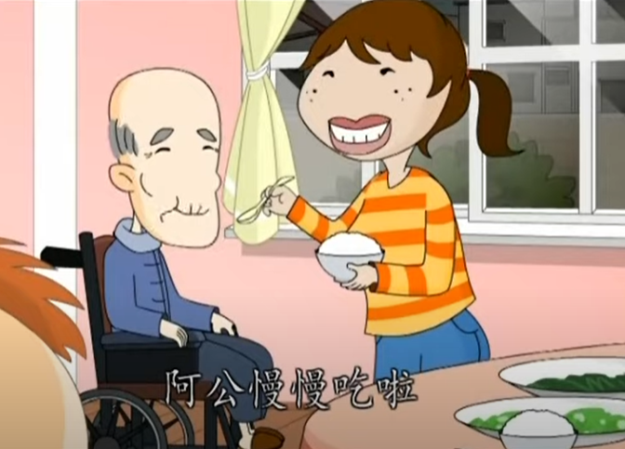
播放心靈環保兒童生活教育動畫DVD—
《阿利亞阿姨》
https://www.youtube.com/watch?v=SaWWEoD3bQ8
提問：說一說國際移工(外籍工作者)對台灣的貢獻。

Slide 3
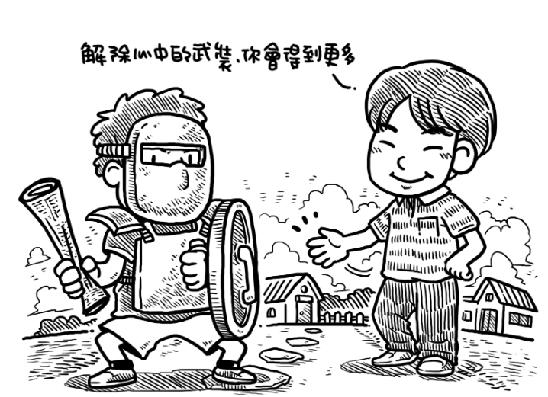
第十五單元 滾回去！清國奴!
繪者：四小折
出版單位：財團法人法鼓山文教基金會、財團法人台北市中華文教會館
《大智慧過生活》教材出處
https://life.ddm.org.tw/wisdom2011/%5Cpdf%5C01%5C01-15.pdf

Slide 4
提問
1.文中的黑人夫妻為何要來按門鈴？
希望孩子不會受到種族歧視，能被鄰居們接受。
2.黑人夫婦說的那些話，道出他們什麼
心聲？
怕子女因種族歧視而心靈受傷。

Slide 5
3.作者及家人曾受到什麼種族歧視？
有一天，作者在門口掃落葉，一輛車疾駛而過，裡面一大堆年輕人，伸出頭，伸出手，伸出中指，對他吼：「滾回你的老家！清國奴（Chink）！」。
還有一次，對街幾個白人小孩，隔著馬路對奶奶扔石子。

Slide 6
4.他們面對歧視的處理方式為何？
你認同嗎？為什麼？
作者以牙還牙，年輕人吼他他吼回去。
白人小孩對奶奶扔石子，作者把石頭甩回去，和他們對罵。奶奶把他拉回家，說：「不用提了！冤冤相報，沒完！」

Slide 7
5.你曾經見過或遭受過什麼樣的歧視行為
呢? (配合P.67體驗與學習第五項)
截圖自--大智慧過生活第一冊第67頁
出版單位:財團法人法鼓山文教基金會、
財團法人台北市中華佛教文化館

Slide 8
教師結語
日常生活中，我們經常可以看到許多新住民在各角落努力打拚的身影。你可以想像，如果沒有他們的協助，我們的生活會變成什麼樣嗎？隨著臺灣進入多元種族的社會型態，我們也要徹底拋棄對不同種族的偏見和歧視，才能真正成為地球村裡的世界公民。

Slide 9
體驗與學習 (配合課本P.66)
一、你覺得具備哪些條件的人，能成為你的好朋友呢？

Slide 10
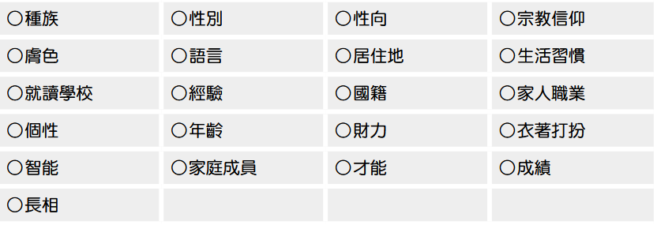
體驗與學習
(配合課本PP.66-67)
二、以下是一個人可能遭受到歧視的原因，你曾經見過
其他人因為哪些原因而被歧視，甚至你曾因為哪些
原因而參與或遭受過歧視呢？（可複選）
三、當你交了一個好朋友，你會在意他的這些特質嗎？
為什麼？
四、上述這些特質，容易改變嗎？如果有人因為你的這些
特質而歧視你，你心中會有怎樣的感受呢？

Slide 11
六、在臺灣，國際移工（外籍工作者）的人數超過六
十萬人，而新住民超過了五十萬人。這些人口主
要來自印尼、越南、菲律賓，你對於他們有什麼
樣的印象呢？ (配合課本P.67)
在語言上：______________________________________________________
_________________________________________________________________
在膚色上：______________________________________________________
_________________________________________________________________
在生活習慣上：__________________________________________________
_________________________________________________________________
在宗教信仰上：__________________________________________________
_________________________________________________________________
我對他們的感受是：_____________________________________________
_________________________________________________________________
檢視一下自己，是否對他們有歧視的行動或想法哦！

Slide 12
總結
不論對方是喜歡的人或討厭的人，不管遇到任何開心或麻煩的事，都要心平氣和地處理事、對待人，這就是「是非要溫柔」。

